Slide 1

KONSONANSOWOŚĆ BODŹCA DŹWIĘKOWEGO A SUBIEKTYWNE ODCZUCIE UPŁYWAJĄCEGO CZASU EKSPERYMENTALNA WERYFIKACJA METOD BADAWCZYCH
DOMINIKA DRĄŻYK
UNIWERSYTET JAGIELLOŃSKI
Notes:
Laboratorium w którym pracuję prawie od trzech lat zajmuje się subiektywnym odczuciem czasu trwania obiektów percepcji.
Sprawdzamy jak zmiany dokonywane w wybranych bodźcach zmieniają nasze odczucie czasu ich trwania.
Modalnością nad którą postanowiliśmy się pochylić jest słuch, głównie z uwagi an jego dużą czasową rozdzielczość.

Slide 2


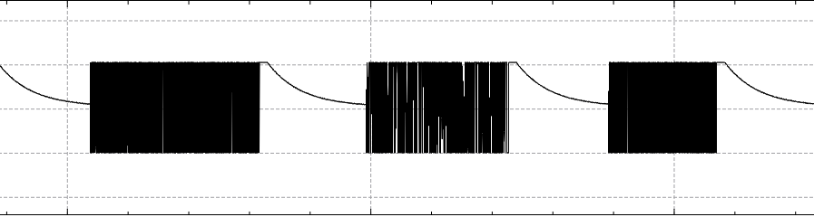
RZECZYWISTY CZAS TRWANIA
SUBIEKTYWNY CZAS TRWANIA
CHARAKTERYSTYKA FIZYCZNA
MODALNOŚĆ REALIZUJĄCA PERCEPCJĘ
PROCESY POZNAWCZYCH
KONTEKST KULTUROWY
EMOCJE
Notes:
Każdy obiekt percepcji posiada pewny obiektywny czas trwania. Czarne bloki widoczne na schemacie to zapis pochodzący z słuchawek badanego w jednym z naszych eksperymentów, w którym byliśmy w stanie określić długość trwania dźwięku z dokładnością do kilku milisekund.
Jednak na to, jak zmienia się odczucie upływu czasu pomiędzy początkiem i końcem sygnału mają wpływ poza charakterem fizycznym bodźca (głośność, wysokość) także procesy poznawcze, które zachodzą podczas percepcji, kontekst odsłuchu i emocje.
Komponent afektywny dźwięków stał się naszym obiektem badań.

Slide 3
Angrilli et. all, 1997
bodźce wizualne oceniane jako nieprzyjemne szacowane są jako dłuższe niż w rzeczywistości, natomiast te oceniane jako przyjemne – postrzegane są jako krótsze
Noulhiane et. all, 2007
silnie wzbudzające dźwięki z otoczenia oceniane są jako krótsze niż bodźce słabo wzbudzające
Bueno & Ramos, 2007
melodie nacechowane emocjonalnie przetwarzane są jako dłuższe niż te uznawane za neutralne
brak różnic w subiektywnym odczuciu czasu trwania melodii smutnych i wesołych
Droit-Volet et. all, 2013
przyjemne dźwięki (melodia odtworzona klasycznie) oceniane są jako krótsze niż bodziec nieprzyjemny (ta sama melodia odtworzona od tyłu)
melodie przyjemne (tonalne) są odbierane jako krótsze niż melodie nieprzyjemne (atonalne)
PYTANIE O WPŁYW KONSONANSOWOŚCI
Notes:
W swoich badaniach opieraliśmy się na kilku przesłankach. Podstawą wielu eksperymentów były odkrycia Angrilli w modalności wzrokowej – nieprzyjemne obrazy wydają się dłuższe.
Następnym ciekawym punktem było odkrycie, że bodźce słuchowe silnie wzbudzające są oceniane jako krótsze niż słabo wzbudzające.
Bueno i Ramos wykazali, że emocjonalność bodźca dźwiękowego wydłuża naszą subiektywną percepcję czasu jego trwania, nie udało im się jednak dowieść, że istnieje różnica pomiędzy odczuciem czasu trwania bodźców smutnych i wesołych.
Najważniejszy był dla nas jednak raport z badań Droit-Volet, której zespół wykazał, że istnieje istotna różnica w odczuciu czasu trwania bodźców przyjemnych i nieprzyjemnych w odsłuchu. W swoich badaniach posłużyła się ona manipulacją tonalnością i strukturą dźwięków.
My postanowiliśmy wykorzystać wskaźnik istniejący w teorii muzyki.

Slide 4
INTERWAŁ
INTERWAŁ HARMONICZNY
INTERWAŁ HARMONICZNY PROSTY
KONSONANSE
DYSONANSE
doskonałe
niedoskonałe
pryma
int zwiększone
int zmniejszone
kwinta
tercja w i m
tryton
kwarta
oktawa
seksta w i m
sekunda w i m
septyma w i m
INTERWAŁ PROSTY + INTERWAŁ PROSTY =
INTERWAŁ HARMONICZNY ZŁOŻONY
MAJOR
tercja w + tercja m
MINOR
tercja m + tercja w
AUGMENTED
tercja w + tercja w
Notes:
Jeśli interwał definiowany jest jako odległość między dwoma dźwiękami to interwał harmoniczny to taki, w którym dźwięki współbrzmią jednocześnie.
Gdy ich współbrzmienie jest niezgodne, mamy do czynienia z dysonansem czyli dźwiękiem nieprzyjemnym, natomiast współbrzmienie zgodne pozwala nam uzyskać konsonans czyli dźwięk przyjemny.
Gdy dwa interwały harmoniczne złączymy w całość tworzy się interwał złożony, którego przyjemność odsłuchu także zależy od współbrzmienia składowych. W naszych badaniach zdecydowaliśmy się na wybór interwałów złożonych z uwagi na to, że brzmieniem przypominają bardziej dźwięki instrumentów a więc są ekologicznie poprawne.
Dysonans melodyczny: niezgodne następstwo (dysonans melodyczny) co najmniej 2 dźwięków,

Slide 5
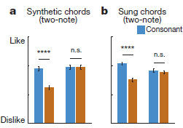
HIPOTEZY
(McDermott et. al., 2016)
„Average pleasantness ratings of consonant and dissonant musical stimuli by 47 US musicians (US-M) and 50 Tsimane’. Two-note chords were intervals from the chromatic scale. Triads were major or augmented. Vocal harmonies (intervals from the chromatic scale) were generated from recordings of Tsimane’ vocalists.”

Slide 6
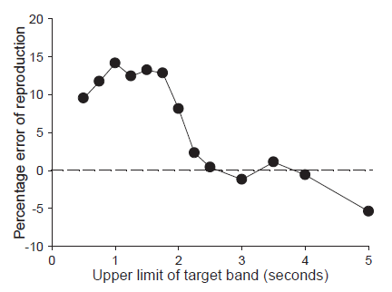
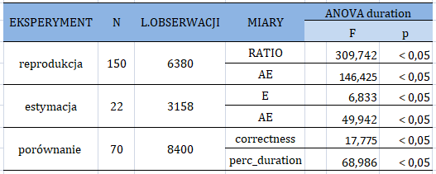
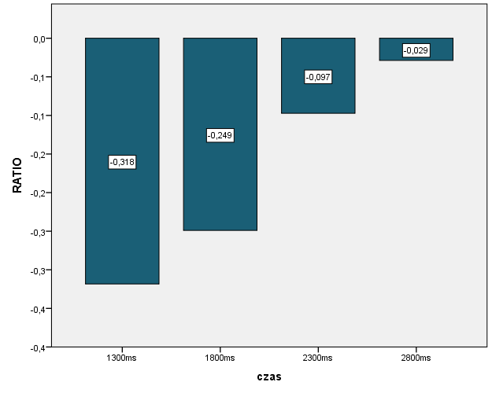
Prawo Vierordt’a
krótkie interwały są reprodukowanie jako dłuższe
długie interwały są reprodukowane jako krótsze
najbardziej precyzyjna reprodukcja dotyczy interwałów w pobliżu tzw. „indifference point” (1,5-3 sec)
N = 100
F (2,4333) = 150,208; p < 0,05
Notes:
Po doborze typu bodźca zajęliśmy się wyborem wzorcowego czasu trwania. Istnieją badania Vierordt’a, poparte licznymi późniejszymi eksperymentami, w których wykazano, że najbardziej precyzyjna ocena czasu trwania dźwięków zachodzi u człowieka w ich przedziale pomiędzy 1,5 i 3 sek. W naszym badaniu pierwszym dla porównania użyliśmy 4 długości: 1300, 1800, 2300 i 2800 ms. Analiza wyników odtwarzania czasu trwania faktycznie po raz kolejny pokazała, że prawo Vierordt’a działa. Każdy kolejny eksperyment, do którego wybraliśmy interwały 1300ms i 1800ms (ze względu na długość eksperymentu) wskazywał na istotną statystycznie różnicę pomiędzy tymi dwiema grupami, a więc potwierdzał prawo.

Slide 7
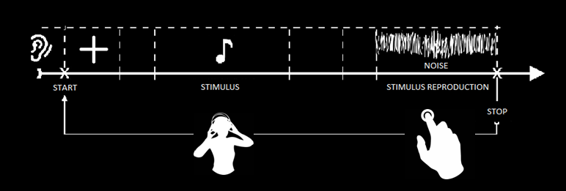


REPRODUKCJA
ABSOLUTE ERROR
RELATIVE ERROR
(Mioni, Stablum, McClintock, 2014)
Notes:
Pierwszym eksperymentem paradygmat reprodukcji oparty o badania między innymi Mioniego. [inne wersje tego paradygmatu] Badany miał za zadanie … a potem … . Różowy szum wybraliśmy z uwagi na jego największa neutralność – bardzo trudno jest dobrać coś takiego, jak neutralny dźwięk. Dwiema miarami, które uzyskaliśmy w badaniu były…

Slide 8
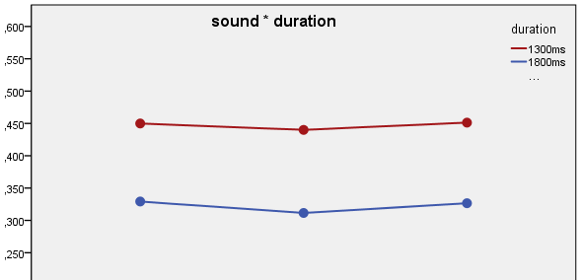
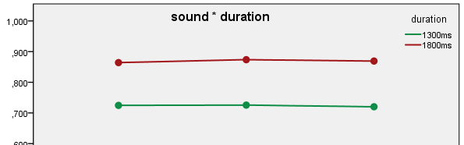
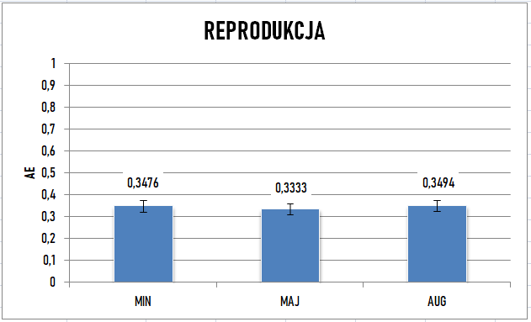
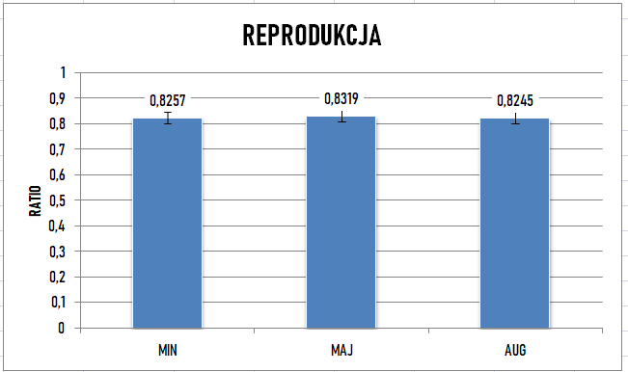
REPRODUKCJA

Slide 9
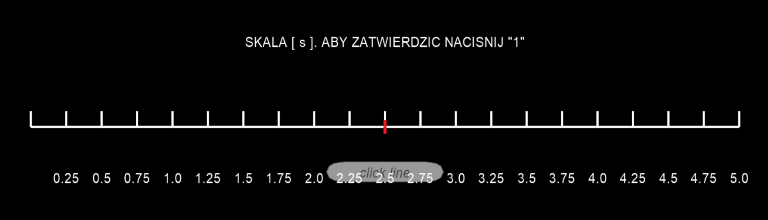


ESTYMACJA
ABSOLUTE ESTIMATE
ESTIMATE
(Khan, Sharma, Dixit, 2006)
Notes:
Drugim eksperymentem paradygmat estymacji oparty o badania między innymi Khana. Badany miał za zadanie … a potem … . Dwiema miarami, które uzyskaliśmy w badaniu były…

Slide 10
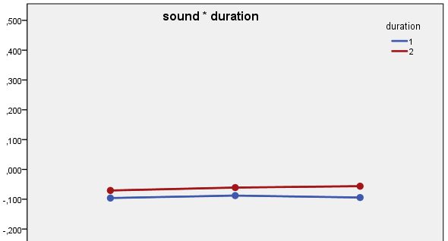
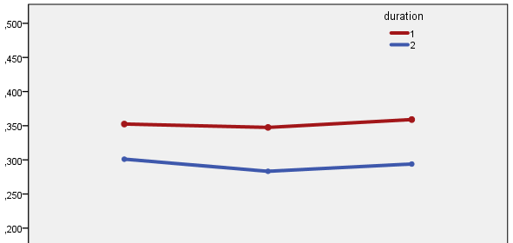
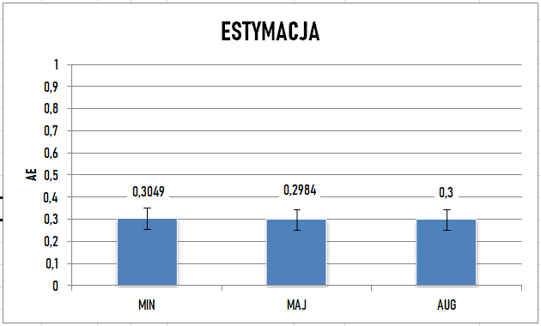
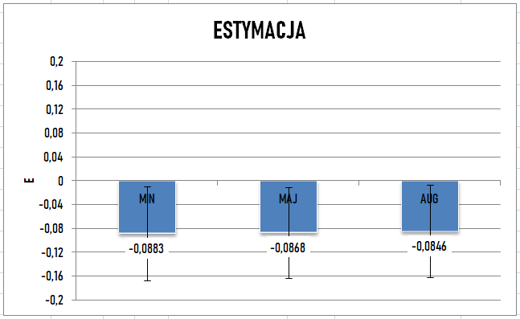
ESTYMACJA

Slide 11
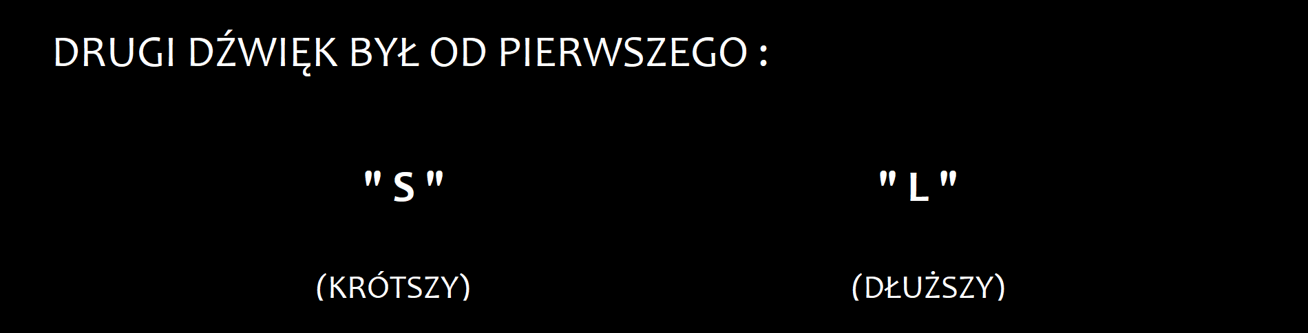
PORÓWNANIE INTERWAŁÓW
PERC_DURATION:
średnia liczba odpowiedzi „L”
w każdym z warunków
CORRECTNESS:
średnia liczba poprawnych odpowiedzi w każdym z warunków
(Mioni, Stablum, Grondin, 2014)
Notes:
Trzecim eksperymentem paradygmat porównania interwałów oparty o badania między innymi Mioniego. Badany miał za zadanie … a potem … . Dwiema miarami, które uzyskaliśmy w badaniu były… (75%, 125%)

Slide 12
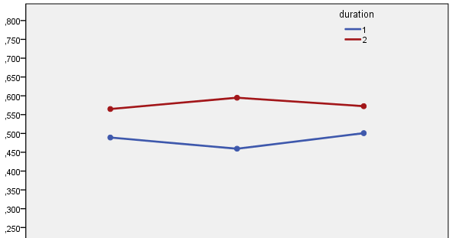
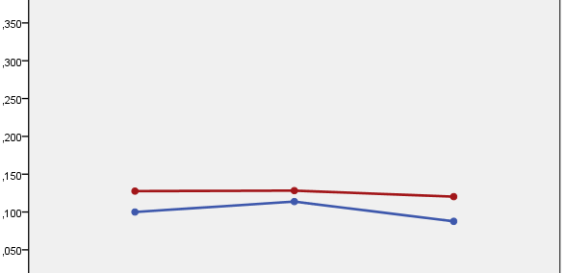
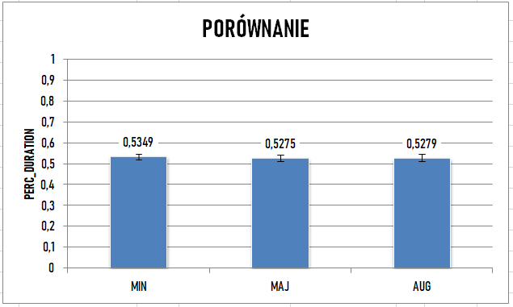
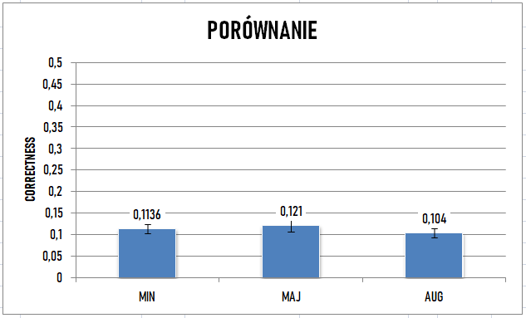
PORÓWNANIE INTERWAŁÓW

Slide 13
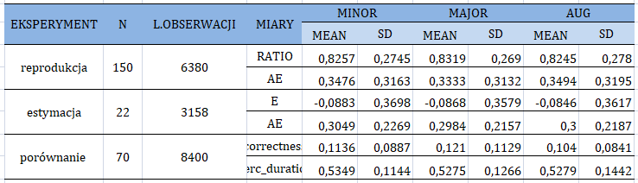
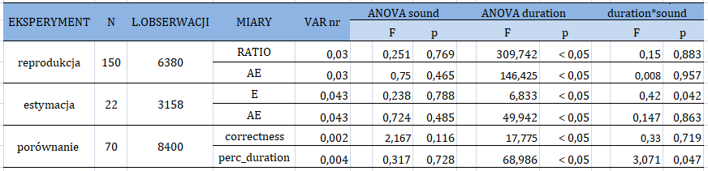
Notes:
Wyniki stoją w opozycji do uzyskanych przez Droit-Volet wyników wpływu tonalności i struktury bodźca dźwiękowego na percepcję czasu ich trwania z uwagi na przyjemność odsłuchu.

Slide 14
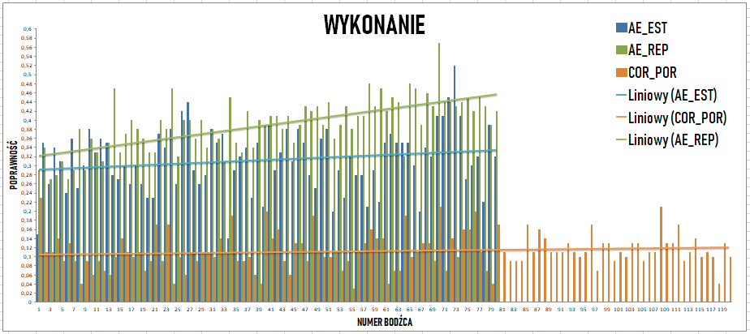
WYKONANIE W PARADYGMATACH
Notes:
Ostatnim dosyć ciekawym porównaniem było zestawienie ze sobą miar poprawności szacowania czasu trwania dźwięków w trzech paradygmatach pod kątem przebiegu całego eksperymentu. Na wykresie widzimy na niebiesko (est), na zielono (reprodukcję) a na pomarańczowo porównanie interwałów. Ostatni paradygmat ze względu na swoją charakterystykę posiadał więcej prób jednak jego całościowa długość trwania nie odbiegała od pozostałych dwóch eksperymentów. Efekt zmęczenia – stoi to w opozycji do trendu w paradygmacie percepcji czasu trwania interwałów czasowych, w którym najchętniej używanym paradygmatem jest reprodukcja (Mioni, Grondin, Wearden). Mimo wyboru najmniej obciążającej z jej wersji badani wyraźnie wykazują największy spadek wykonania w czasie. Najlepszą metodą dającą stabilną poprawność w czasie całego eksperymentu okazał się paradygmat porównania interwałów.

Slide 15
LITEARTURA
Mioni, G., Stablum, F., McClintock, S. M.(2014). Different methods for reproducing time, different results, Atten Percept Psychophys.,Vol. 76(3),675–681
Brown, S.W. (1997). Attentional resources in timing: Interference effects in concurrent temporal and nontemporal working memory tasks, Perception & Psychophysics. Vol. 59
Bueno, J. L. O., Ramos, D., (2007), Musical Mode and Estimation of Time, Perceptual and Motor Skills, Vol. 105, pp. 1087-1092
Droit-Volet, S., Ramos, D., Bueno, J. L. O.,, Bigand, E., (2013) Music, emotion, and time perception: The influence of subjective emotional valence and arousal?, Frontiers in Psychology, Vol. 4
Augoyard, J. F., Torgue, H., (2005) Sonic experience : A guide to everyday sounds, McGill-Queen’s University Press, London
Wittman, M., Wassenhove, W., (2009) The experience of time: neural mechanisms and the interplay of emotion, cognition and embodiment, Phil. Trans. R. Soc. B. Vol. 364, pp. 1809–1813
Noulhiane, M., Mella, N., Samson, S., Ragot R., Pouthas, V., (2007) How Emotional Auditory Stimuli Modulate Time Perception, Emotion , Vol. 7, No. 4, pp. 697–704
Oatley, K., & Jenkins, J. M. (1996). Understanding emotions. Oxford, England: Blackwell.
Wearden, J. (2016) The psychology of time perception, Macmillan Publishers Ltd., London
Khan, A., Sharma, N. K., Dixit, S. (2006) Effect of Cognitive Load and Paradigm on Time Perception, Journal of the Indian Academy of Applied Psychology, Vol. 32(1), pp. 37-42

